Slide 1
GST eVoucher
Pembelian atau Penaiktarafan
Perisian Perakaunan Patuh
Cukai Barang dan Perkhidmatan (GST)

Slide 2
Tujuan GST eVoucher
Membantu persediaan Perusahaan Kecil dan Sederhana (PKS) dalam
melaksanakan GST
Menggalakkan PKS menggunakan sistem perakaunan yang lebih cekap dan efektif
Meningkatkan kadar pematuhan GST
oleh PKS

Slide 3
Adakah anda layak memohon?
Definisi PKS
A | Pembuatan: Jualan tahunan ≤RM50 juta atau pekerja sepenuh masa ≤200 Perkhidmatan & sektor lain: Jualan tahunan ≤RM20 juta atau pekerja sepenuh masa ≤75
B | Ditubuhkan di bawah Akta Pendaftaran Syarikat 1965 Didaftarkan di bawah Akta Pendaftaran Perniagaan(1956) atau LLP 2012 Berdaftar dengan pihak berkuasa atau pejabat daerah di Sabah & Sarawak Berdaftar dengan badan berkanun bagi penyedia perkhidmatan profesional
C | Tidak tersenarai di papan utama di Malaysia atau negara lain
D | Bukan subsidiari syarikat tersenarai awam di papan utama di Malaysia /negara lain
E | Bukan subsidiari kepada firma besar, syarikat MNCs, GLCs, MKD dan milik Kerajaan Negeri
1
Pemohon eVoucher harus:
Mempunyai pendaftaran MyGST
Memenuhi definisi PKS
Mempunyai ≥ 51% ekuiti Malaysia
2
eVoucher hanya boleh ditebus daripada pembekal perisian yang dilantik oleh Jabatan Kastam
3
Laman web:
http://gst-evoucher.smecorp.gov.my/

Slide 4
Ciri-ciri eVoucher
Setiap eVoucher bernilai RM 1,000 sahaja
1
Jumlah bantuan mengikut kos sebenar jika kos pembelian atau penaiktarafan < RM1,000
2
3
Permohonan eVoucher dibuka dari 1 Jun 2014 - 31 Dis 2014 atau sehingga kuota eVoucher tamat
4
Tempoh sah laku eVoucher adalah daripada 1 Jun 2014 - 28 Feb 2015
5
Bagi PKS yang membeli perisian dari *12 Mac 2014 – 31 Mei 2014, tuntutan harus dibuat manual kepada SME Corp. menggunakan borang permohonan di www.smecorp.gov.my.
*Tarikh rasmi senarai pembekal perisian diumumkan oleh Jabatan Kastam

Slide 5
3 langkah mudah bagi GST eVoucher
Langkah 3
Langkah 2
Pembayaran kepada
pembekal perisian oleh SME Corp.
Langkah 1
Penebusan eVoucher
oleh PKS daripada pembekal perisian
Permohonan eVoucher
oleh PKS daripada SME Corp.

Slide 6
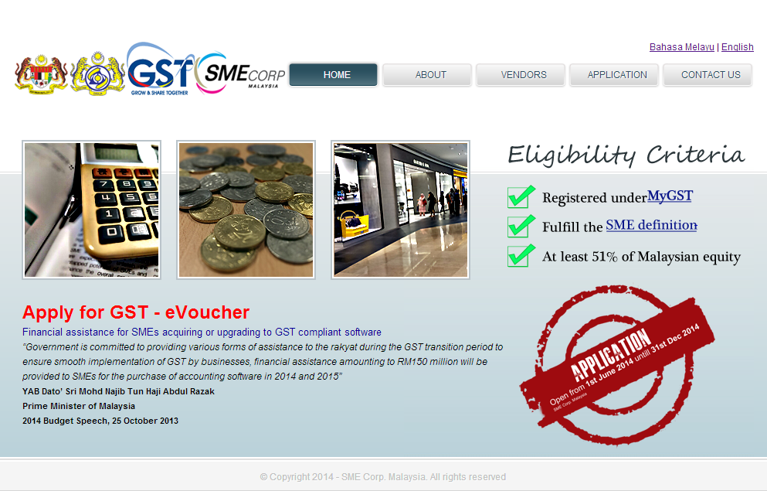
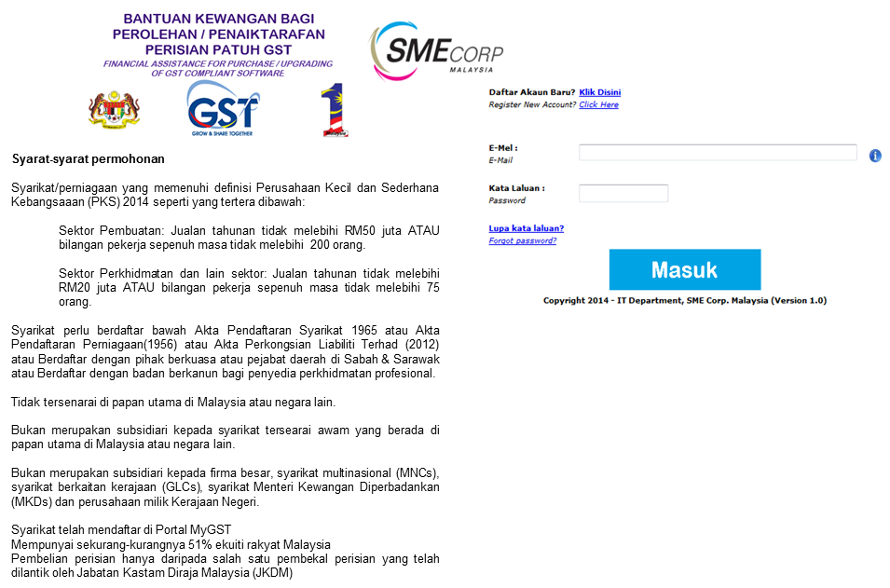
Permohonan eVoucher oleh PKS daripada SME Corp. Malaysia
1
Permohonan secara dalam talian (on-line) oleh PKS sahaja
http://gst-evoucher.smecorp.gov.my/
Daftar masuk.
Dokumen sokongan yang perlu dimuat naik:
Mukasurat untung-rugi / profit loss (terkini)
Penyata EPF (terkini)
Status permohonan akan dimaklumkan melalui emel
Pemohon yang berjaya boleh mencetak eVoucher yang bernilai RM1,000

Slide 7
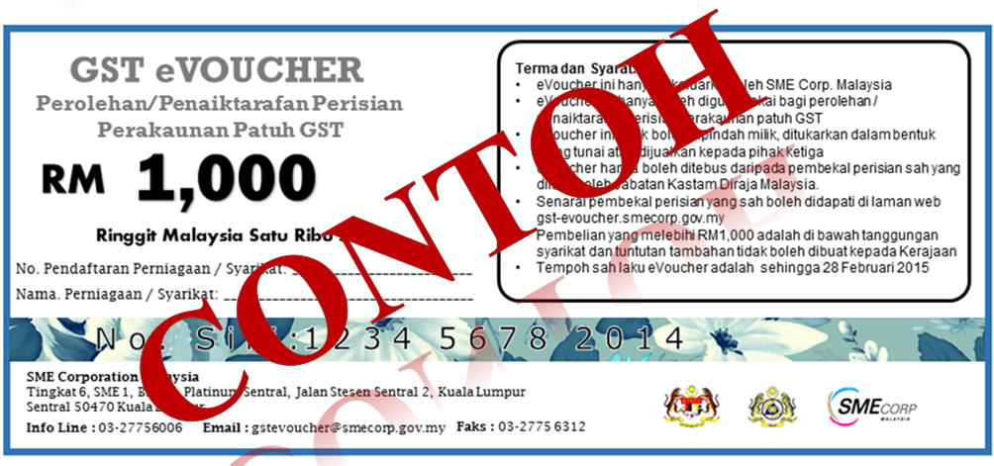
Contoh GST eVoucher

Slide 8
Penebusan eVoucher oleh PKS daripada pembekal perisian
2
55 pembekal perisian telah dilantik oleh Jabatan Kastam. Sila rujuk http://gst-evoucher.smecorp.gov.my/
PKS mendapatkan sebut harga daripada mana-mana pembekal perisian yang disahkan of Jabatan Kastam
PKS boleh mendapatkan sebut harga dari > 1 pembekal. eVoucher hanya boleh ditebus apabila jualan dibuat
(time of sale)
PKS membuat pilihan perisian yang terbaik untuk perniagaan mereka
PKS hanya perlu membayar baki harga perisian sekiranya harga tersebut melebihi RM1,000.
PKS mengesahkan pembelian
(confirm the purchase)
PKS harus membuat pilihan bijak dengan memilih perisian yang dapat memberikan lebih nilai untuk wang (value for money) dari segi:
Latihan;
Servis selepas jualan;
Penyelenggaraan; dan
Kos naiktaraf.
Pembekal perisian menjalankan proses penebusan eVoucher

Slide 9
Tuntutan bayaran oleh pembekal perisian daripada SME Corp. Malaysia
3
1
Pembekal akan menuntut bayaran bagi eVoucher yang ditebus oleh PKS daripada SME Corp.
2
Pembekal perisian harus berdaftar di
http://gst-evoucher.smecorp.gov.my/
3
Tuntutan hanya boleh dibuat oleh pembekal perisian induk. Inbois dan resit daripada agen jualan rasmi boleh diterima.
Tempoh masa tuntutan adalah sehingga
31 Jul 2015
4
Tuntutan adalah secara kelompok (batch) dari 1- 10 haribulan setiap bulan. Setiap batch mengandungi ≤ 50 dokumen tuntutan.
5
Setiap kelompok harus menggunakan satu Borang Tuntutan sahaja. Dokumen sokongan yang diperlukan adalah (bagi setiap jualan) – Inbois; Resit; Pengesahan oleh PKS bahawa:
telah menerima potongan / diskaun RM1,000;
perisian telah dipasang dan berfungsi; dan
telah menjalani latihan penggunaan perisian tersebut
6
Setiap kelompok harus disahkan sekali oleh pesuruhjaya sumpah dan kos ini ditanggung oleh pembekal perisian
Bagi pembekal perisian

Slide 10
Insentif tambahan bagi perniagaan yang melaksanakan GST
Pembelian peralatan & perisian
Latihan
Lanjutan Elaun Modal Dipercepatkan sehingga 2016 bagi kos pembelian peralatan & perisian ICT
Cukai pendapatan
Geran RM100j bagi latihan GST
Potongan cukai tambahan bagi perbelanjaan latihan perakaunan & ICT berkaitan GST
Yuran kesetiausahaan & pemfailan cukai
Mulai 2016:
Syarikat: dikurangkan kepada 24%
Syarikat kecil: dikurangkan kepada 19%
Dibenarkan potongan cukai mulai 2015

Slide 11
Maklumat seminar GST anjuran SME Corp. Malaysia
27 sesi
Jangkaan 3,500 peserta
Kedah
Alor Setar: 28 Ogos
Langkawi: 28 Sept
Perlis
Kangar: 23 Jun
Penang
B’worth: 20 Ogos
B.Lepas: 17 Dec
Kelantan
KB: 20 Ogos /15 Okt.
Terengganu
Kemaman: 8 Okt
K.Terengganu: TBC
Perak
Taiping: 22 Mei
Perak Tengah:19 Jun
Kampar: TBC
Pahang
Kuantan: 20 Ogos
Temerloh:12 Nov
Sabah
KK: 22 Mei
Tawau: 16 Okt.
KL/Selangor
20 Ogos / 27 Ogos / 9 Sept
N.Sembilan
Seremban:
27 Ogos / 29 Okt.
Melaka
28 May / 30 Sept
Sarawak
Kuching: 21 Ogos
Miri: 29 Okt.
Johor
JB: 28 Ogos
Muar: 11 Sept
Telah dilaksanakan

Slide 12
Hubungi kami di:
SME Corporation Malaysia
Tingkat 4, SME 1, Blok B
Platinum Sentral
Jalan Stesen Sentral 2
Kuala Lumpur Sentral
50470 Kuala Lumpur
Info Line GST eVoucher: 03-2775 6006
Emel : gstevoucher@smecorp.gov.my
Terima Kasih

